Slide 1
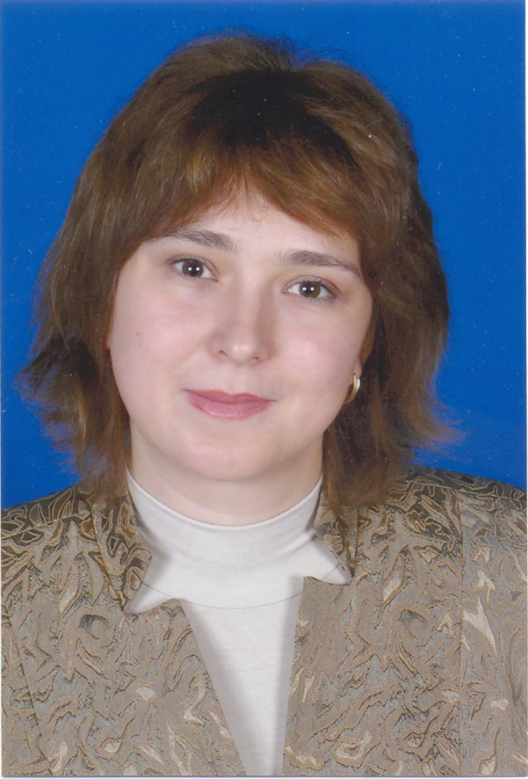
Портфоліо учителя
математики
Криворізької гімназії № 91
Безсмертної
Світлани
Володимирівни

Slide 2
Безсмертна Світлана
Володимирівна
учитель математики
вища кваліфікаційна категорія
педагогічний стаж - 12 років
Криворізької гімназії № 91
Я пишаюсь тим,
що працюю в творчому колективі!

Slide 3
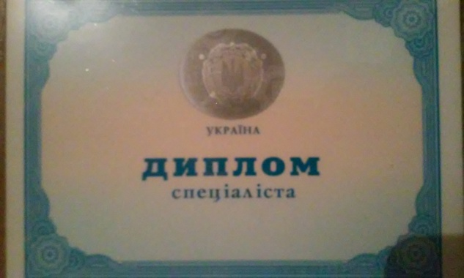
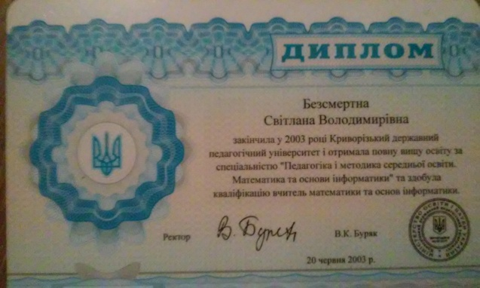
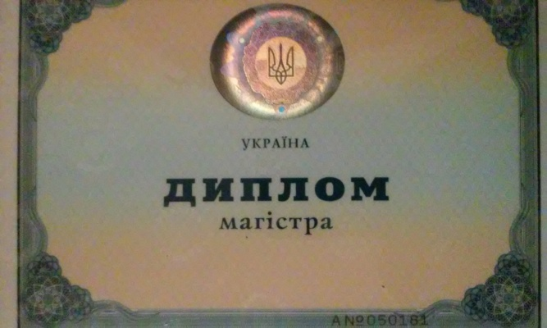
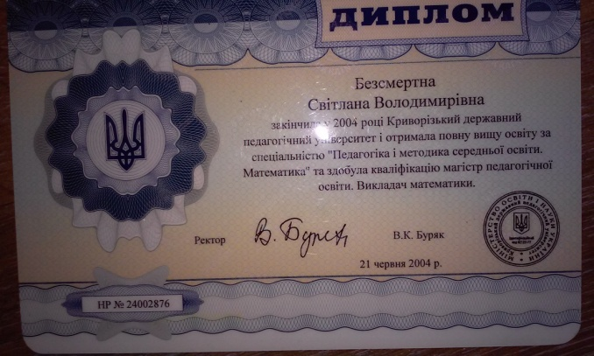
Освіта вища
1998-2003 КДПУ спеціаласт
2003-2004 КДПУ магістр

Slide 4
У своїй роботі керуюсь кредом:
“ Щоб бути хорошим вчителем,
потрібно любити те, що викладаєш
і тих, кому викладаєш”
Тому працюю над проблемою
“Формування творчої особистості,
здатної до адаптації в соціумі,
шляхом використання новітніх
технологій”

Slide 5
Результативність педагогічної
діяльності
2013р., спеціаліст вищої категорії
2004р., спеціаліст І категорії
2002р., молодий спеціаліст
2009р., спеціаліст ІІ категорії

Slide 6
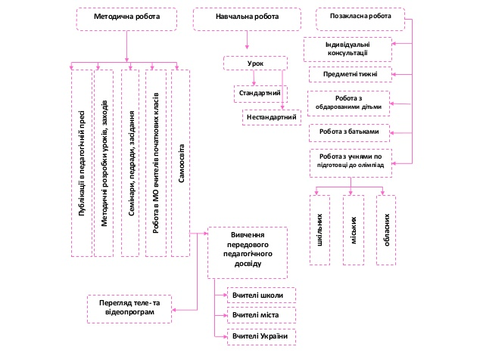
Схема професійної діяльності

Slide 7
Основні педагогічні технології
моєї роботи
Педагогічні технології
Інтерактивні
Проектні
Тренінгові
Комп'ютерні
Діалогові
Ігрові

Slide 8
Методична робота
Керівник РМО математиків
Участь у різних майстер-класах
Виступи на районних семінарах
Участь у педрадах

Slide 9
Результативність педагогічної
діяльності
Друк в журналі “Математика в школах України”
Районний конкурс «Крицєвий край» (І місце)
Міський конкурс «Студія геометричний ідей» (ІІ, ІІІ місце)
Районний конкурс «Анімаційних ідей» (І, ІІІ місце)
Районний конкурс «Урок-проект» (ІІ місце)

Slide 10
Висновок
“ Сучасний урок – це витвір мистецтва, де педагог уміло використовує всі можливості для розвитку
особистості учня ”

Slide 11
Используемые источники
Лист в клетку http://www.playcast.ru/uploads/2014/09/21/9915829.jpeg
Учительница http://www.playcast.ru/uploads/2015/02/09/12027652.png
Цифры http://img-fotki.yandex.ru/get/5409/47407354.274/0_8e961_2109d486_S.png
Вы можете использовать
данное оформление
для создания своих презентаций,
но в своей презентации вы должны указать
источник шаблона:
Фокина Лидия Петровна
учитель начальных классов
МКОУ «СОШ ст. Евсино»
Искитимского района
Новосибирской области
Сайт http://linda6035.ucoz.ru/

